Slide 1

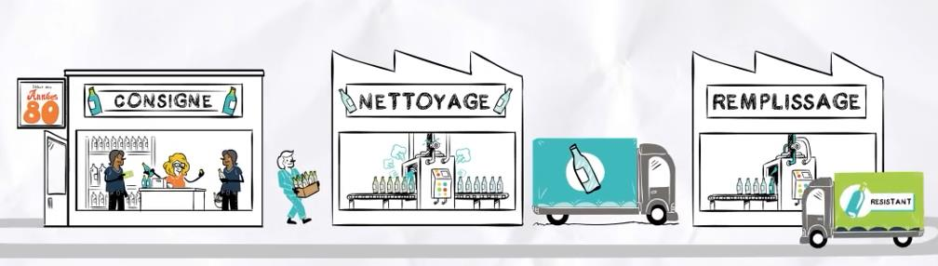
Etapes clés
Novembre 2018 création de l’Association
Juillet 2019 inauguration de l’unité de lavage et campagne de crownfunding
Janvier 2020 prod opérationelle et recrutement insertion
Janvier 2020 partage d’expérience
Fin 2020 recrutement du commercial
Fin 2020 100 000 contenants lavés et revendus
Objectifs
Réduction des dépenses énergétiques
Promotion de l’agriculture locale et la consommation en circuit court
Sensibilisation des citoyens à la réduction des déchets
Création d’emplois locaux et d’insertion
Enjeu 2021
Passage en SCIC
500 000 contenants

Slide 2
Le projet

Slide 3
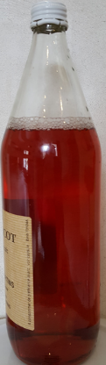
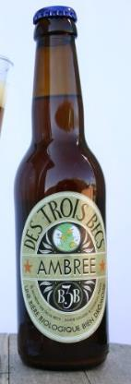

Etude d’opportunité
Une tradition viticole (240 viticulteurs), de nombreux brasseurs artisanaux (45)
Une région productrice de fruits et des ateliers de production de jus
Des distributeurs de produits en circuit court
Un territoire dynamique en matière d’économie sociale et solidaire
Ce qui est produit et consommé localement :
2 millions de jus de fruit
1 million de bières
13 millions de vins

Slide 4

Etude de marché
Type | Marché | Récéptivité | Px d’achat bouteille | Atouts techniques | Contraintes techniques
Jus de fruit | 8 ateliers 2 m de bts 1L/an | +++ 100% | 24 – 30 cts | 5 types de bts 50% bt fraicheur | Fragilité des bts Résistance aux chocs thermiques Stockage dans l’humidité (étiquettes) Exigences sanitaires fortes
Bière | 50 brasseurs 700 000 bts 75cl 1,25 m 33 cl | ++ 70% | 25 – 30 cts | Certains modèles propices à la consigne | Diversité des modèles de bts Exigences sanitaires Etiquettes couvertes d’encre
Vin | 29 caves coopératives 133 vignerons dont 41 AB 13 m de bts / an | ++ | divers | Bts consignables en l’état | Diversité des bts (40 à 60)

Slide 5
Synthèse du modèle d’affaire
Partenaires clés
Activités
Proposition de valeur
Relation clients
Segment clientèle
Les producteurs pour répondre au cahier des charges de la bouteille consignée (type de bouteille + étiquette notamment)
Collecte
Lavage
Coordination de la filière
Communication autour de la marque
Impact environnemental et social
Impact local
Prix équivalent pour le producteur
Fidélisation du consommateur
Producteurs :
Jus de fruit
Bière
Vin
Consommateurs de boissons locales
Construction du projet avec les producteurs
Mise en avant des produits locaux
Les distributeurs pour la mise en avant des produit consignés, la communication, le stockage et la collecte
Canaux
Lien directs avec les producteurs
Intermédiaires : les collectivités
Les distributeurs
Les partenaires transport pour la livraison en fonction de la montée en charge
Ressources
Communauté de producteurs et de distributeurs
Unité de lavage
Structure de couts
Collecte et Lavage internalisé
Livraison externalisée
Flux de revenus
Ventes des bouteilles lavées aux producteurs

Slide 6
Offre de service et Synthèse des coûts
Lavage à façon
Tout en 1
 | Lavage à façon
Coûts directs unitaires | 0,098 €
Total des coûts fixes | 152 475,500 €
Prix de vente unitaire | 0,20 €
Marge sur coûts variables unitaires | 0,10 €
Seuil de rentabilité (en nbre de bts) | 1 493 661
marge brute | 104%
 | Tout en 1
Coûts directs unitaires | 0,142 €
Total des coûts fixes | 152 475,500 €
Prix de vente unitaire | 0,23 €
Marge sur coûts variables unitaires | 0,09 €
Seuil de rentabilité (en nbre de bts) | 1 723 992
marge brute | 62%
500 tonnes de déchets / an évitées
218 teq carbone économisées

Slide 7
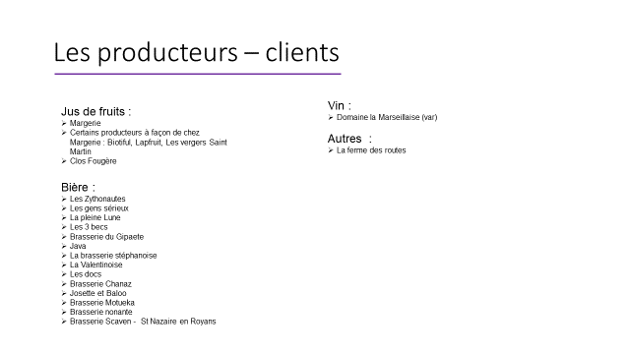
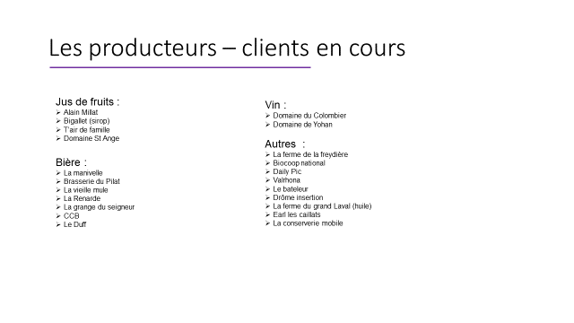

Slide 8
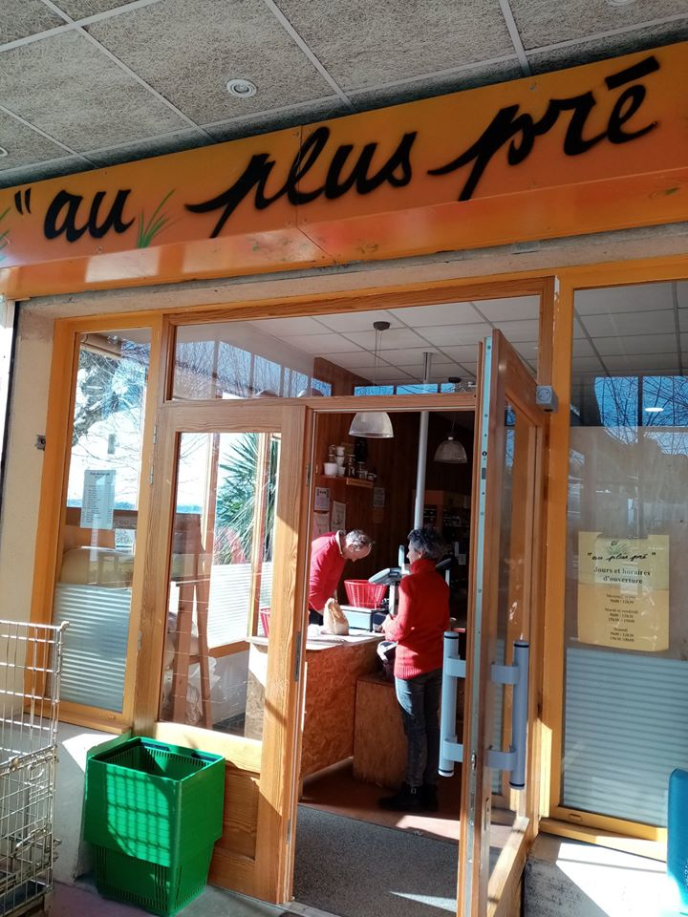
Les magasins partenaires
La Carline (Die)
Au plus près (La Laupie)
Satoriz (Saint Peray)
La grange (Saint Peray)
Court circuit (Chabeuil)
Biocoop Romans
Bioccop Valence
Biocoop Tournon
L’épicerie de Saou
Collines bio
Nos champs
Comme trois pommes (Porte les Valences)
Magasins de vente directe (La Pleine Lune, Clos fougère)

Slide 9
Rapport d’activité et point d’étape
Réalisé (2019)
Se doter des compétences en interne pour collecter et laver les bouteilles
Se doter de l’outil : laveuse de bouteilles intégrant gratteuse, mirage, séchage
Expérimenter le service en situation réelle
Réaliser les tests sanitaires et tests de solidité
Proposer une solution d’étiquetage à la fois pertinente pour le client et satisfaisante niveau lavage (partenariat avec imprimeur)
Finaliser les procédures de lavage des bouteilles
En cours (2020) :
Former l’ensemble des salarié-e-s et des bénévoles volontaires à la démarche HACCP (prévention des risques sanitaires dans l’agro-alimentaire)
Finaliser les fiches de postes et procédures d’accueil des nouveaux salariés.
Déployer l’offre sur le territoire pour atteindre les objectifs du nombre de bouteilles lavées en 2020
Installer correctement l’atelier au départ de la brasserie de la Pleine Lune
Installer le tunnel de lavage pour développer l’offre « pot » + contenants de vente à emporter
Passer en SCIC
Se positionner sur la consigne monétaire via l’animation d’un GT
Accroitre le nombre de magasins partenaires et les animations
Accompagnement des projets AURA
Réflexion de location de bouteilles consignables
Axer sur :
1 – Etudier le modèle permettant l’accroissement du taux de retour des bouteilles – consigne monétaire via l’animation d’un GT + animation en magasin + travail avec la GMS
2- Reflexion de location contenants
3- Installer le tunnel et développer l’offre nouveaux contenants.

Slide 10
Budget

Slide 11
Budget – charges 2020-2021

Slide 12
Merci pour votre attention

